Slide 1


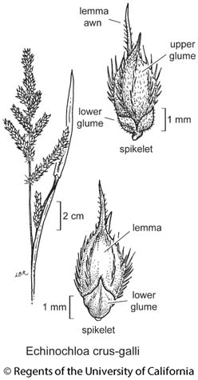
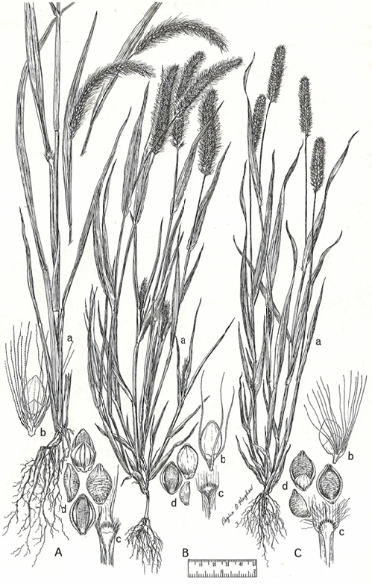
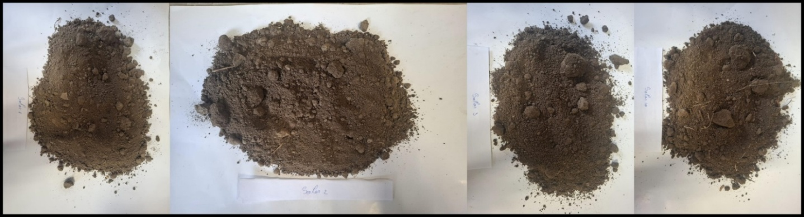
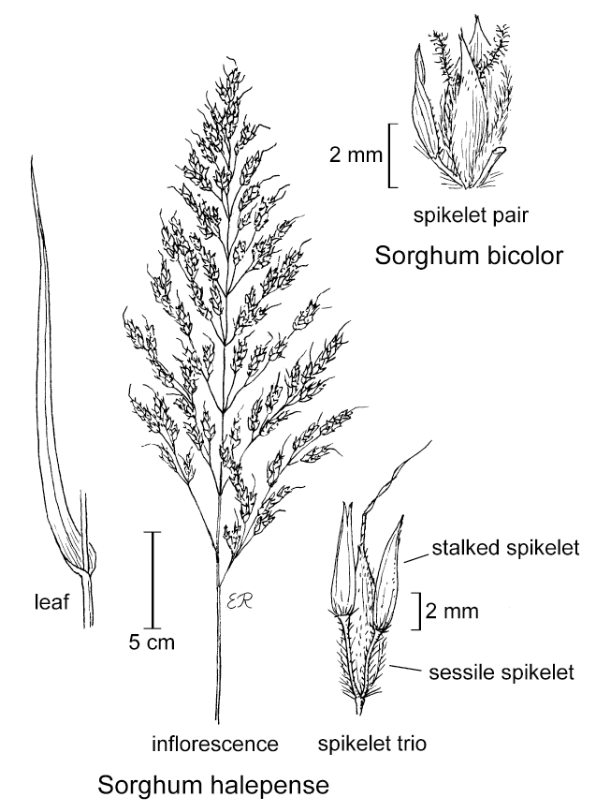
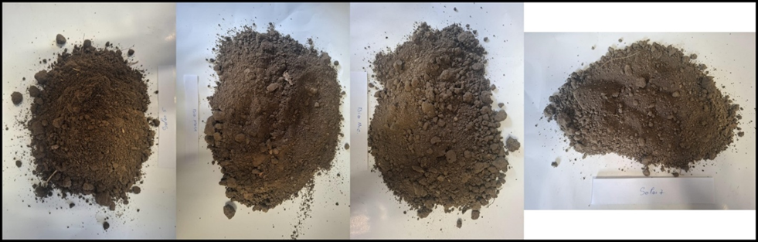
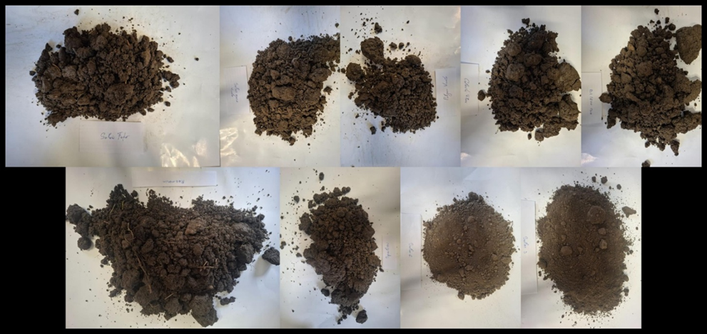
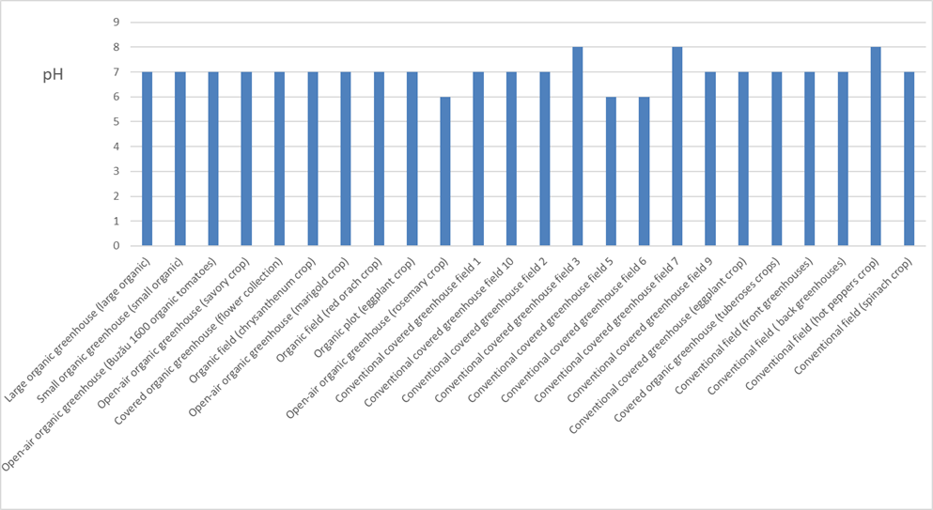
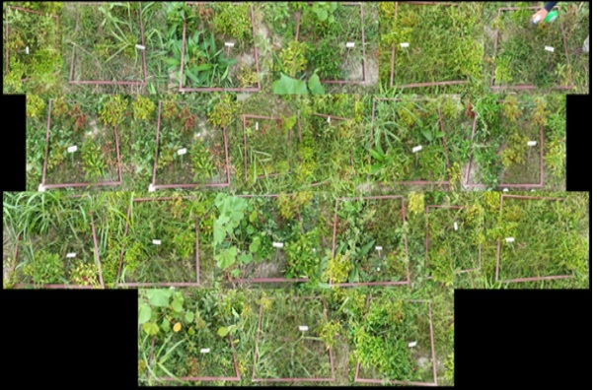
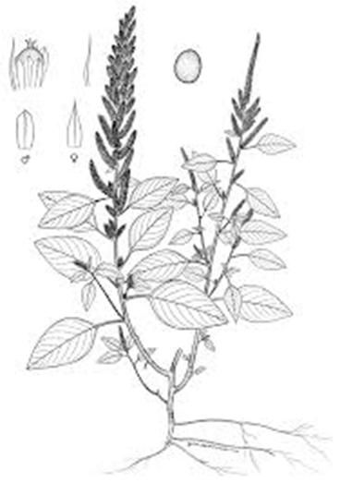
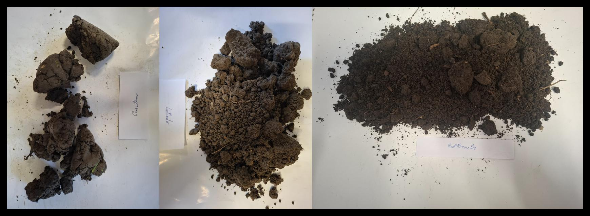
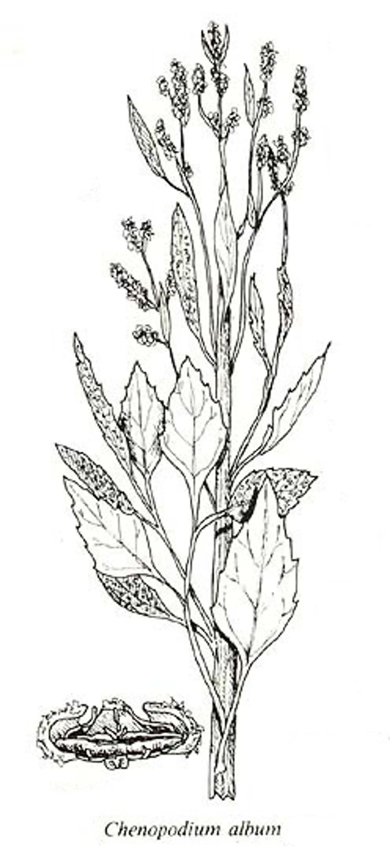
Conferința anuală
"Realizări și perspective în cercetarea agricolă
și silvică românească”
Ediția a V-a – 28 mai 2026
Structura solului și flora buruienilor în agroecosisteme legumicole la SCDL Buzău
Niță Auraș, Toader Alexandru Cristian, Mirea Emilian, Manea Vasilica*
Stațiunea de Cercetare – Dezvoltare pentru Legumicultură Buzău, Romania
*E-mail: vasilica.manea@scdlbuzau.ro
INTRODUCERE
Relația dintre structura, pH-ul solului și dinamica buruienilor în solele legumicole ale SCDL Buzău a fost evaluată. Structura solului, determinată semi-cantitativ prin metoda vizuală VESS (Visual Evaluation of Soil Structure), împreună cu reacția ionică (pH), modelează proprietățile fizico-chimice ale solului și influențează direct distribuția și densitatea buruienilor. Cercetarea evidențiază modul în care indicatori pedologicii influențează răspândirea speciilor spontane în culturile de legume.
MATERIAL ŞI METODE
Studiul a fost realizat în anul 2025 la Stațiunea de Cercetare-Dezvoltare pentru Legumicultură Buzău, atât în câmp, cât și în spații protejate. Datele climatice privind temperaturile și precipitațiile au fost obținute de la Administrația Națională de Meteorologie și din surse locale. Structura solului a fost evaluată prin metoda VESS, utilizată pentru aprecierea calității structurale a solului pe o scară de la 1 la 5. Au fost analizate 24 de puncte reprezentative pentru diferite culturi și sisteme de cultivare. Pentru fiecare probă s-a determinat pH-ul solului. În cadrul evaluării structurale au fost analizate agregatele, porozitatea, continuitatea structurală și dezvoltarea rădăcinilor. De asemenea, au fost efectuate observații agrochimice și s-au identificat speciile de buruieni folosind chei botanice și metode de determinare specifice.
REZULTATE ȘI DISCUȚII
Analiza celor 24 de probe de sol prelevate în octombrie 2025 a evidențiat variații importante ale umidității, pH-ului și structurii solului în diferite sisteme de cultură din cadrul SCDL Buzău. Valorile umidității au variat între 3,83% și 25,73%, reflectând diferențe legate de textura solului, capacitatea de reținere a apei, drenaj și practicile de irigare. Zonele cu umiditate ridicată au fost asociate cu soluri medii sau grele și drenaj redus, iar cele cu umiditate scăzută cu soluri ușoare și distribuție neuniformă a apei. Valorile pH-ului au fost cuprinse între 6 și 7, majoritatea probelor indicând soluri neutre, favorabile culturilor horticole. Unele suprafețe, precum cultura de rozmarin și anumite solarii convenționale, au prezentat un pH ușor acid, influențat de tipul culturii, descompunerea materiei organice și activitatea microorganismelor din rizosferă. Evaluarea structurii solului prin metoda VESS a evidențiat atât soluri bine structurate, cu porozitate și agregate stabile, cât și zone afectate de compactare moderată sau severă. Analiza buruienilor a arătat că speciile dominante au fost Amaranthus retroflexus L., Chenopodium album L., Setaria spp. și Sorghum halepense (L.) Pers. Distribuția acestora a fost influențată de pH, fertilitate și umiditatea solului.
Figura 1. Probe de sol cu
un scor VESS de 2
Figura 2. Probe de sol cu
un scor VESS de 2-3
Figura 3. Probe de sol cu
un scor VESS de 3-4
Figura 4. Probe de sol cu
un scor VESS de 4–5
Figura 5. Valorile pH-ului din diferite puncte
Figura 6. Evaluarea spectrului de buruieni în diferite culturi utilizând grila metrică
CONCLUZII
Rezultatele arată că proprietățile solului influențează direct apariția buruienilor și dezvoltarea culturilor legumicole. Solurile au avut pH între 6,0 și 8,0, în general neutru și favorabil culturilor horticole. Umiditatea a variat în funcție de textura solului și irigare, influențând atât plantele cultivate, cât și buruienile.Compactarea solului reduce infiltrarea apei și dezvoltarea rădăcinilor, ceea ce impune măsuri precum afânarea, adăugarea materiei organice și folosirea culturilor verzi. Metoda VESS a fost utilă pentru identificarea zonelor cu probleme structurale. Buruienile dominante indică soluri fertile și există o legătură clară între fertilitate, pH și compoziția florei spontane. Controlul lor necesită metode integrate, agrotehnice și biologice. În ansamblu, gestionarea corectă a solului îmbunătățește producția și sustenabilitatea culturilor.

Slide 2

The 5th Edition of the Annual Conference
“Romanian agricultural and forestry research: achievements and prospectives”
May 28, 2026
Soil structure and weed flora in vegetable agroecosystems at VRDS Buzău
Niță Auraș, Toader Alexandru Cristian, Mirea Emilian, Manea Vasilica*
Vegetable Research and Development Station Buzău, Romania
*Corresponding author e-mail: vasilica.manea@scdlbuzau.ro
INTRODUCTION
The relationship between soil structure and pH and weed dynamics in vegetable fields at the Vegetable Research and Development Station Buzău (VRDS) was evaluated. Soil structure, determined semi-quantitatively using the VESS (Visual Evaluation of Soil Structure) method, together with ionic reaction (pH), shapes the soil’s physicochemical properties and directly influences weed distribution and density. The research highlights how soil indicators influence the spread of wild species in vegetable crops.
MATERIALS AND METHODS
The study was conducted in 2025 at Vegetable Research and Development Station Buzău (VRDS), both in the field and in protected environments. Climatic data on temperatures and precipitation were obtained from the National Meteorological Administration and local sources. Soil structure was assessed using the VESS method, which rates soil structural quality on a scale of 1 to 5. Twenty-four representative sites for different crops and cropping systems were analyzed. Soil pH was determined for each sample. As part of the structural assessment, aggregates, porosity, structural continuity, and root development were analyzed. Additionally, agrochemical observations were made, and weed species were identified using botanical keys and specific identification methods.
RESULTS AND DISCUSSION
Analysis of the 24 soil samples collected in October 2025 revealed significant variations in soil moisture, pH, and structure across different cropping systems within the Vegetable Research and Development Station Buzău (VRDS). Moisture values ranged from 3.83% to 25.73%, reflecting differences related to soil texture, water-holding capacity, drainage, and irrigation practices. Areas with high moisture were associated with medium or heavy soils and poor drainage, while those with low moisture were associated with light soils and uneven water distribution. pH values ranged from 6 to 7, with most samples indicating neutral soils, favorable for horticultural crops. Some areas, such as the rosemary crop and certain conventional greenhouses, exhibited a slightly acidic pH, influenced by crop type, organic matter decomposition, and the activity of microorganisms in the rhizosphere. Soil structure assessment using the VESS method revealed both well-structured soils with porosity and stable aggregates, as well as areas affected by moderate or severe compaction. Weed analysis showed that the dominant species were Amaranthus retroflexus L., Chenopodium album L., Setaria spp., and Sorghum halepense (L.) Pers.. Their distribution was influenced by soil pH, fertility and moisture.
Figure 1. Soil samples with a VESS score of 2
Figure 2. Soil samples with a VESS score of 2–3
Figure 3. Soil samples with a VESS score of 3–4
Figure 4. Soil samples with a VESS score of 4-5
Figure 5. pH values by sampling point
Figure 6. Assessment of the weed spectrum in various crops using the metric grid
CONCLUSIONS
The results show that soil properties directly influence weed growth and the development of vegetable crops. Soil pH ranged from 6.0 to 8.0, generally neutral, which is favorable for vegetable crops. Soil compaction reduces water infiltration and root development, necessitating measures such as loosening, adding organic matter, and using cover crops. The VESS method was useful for identifying areas with structural problems. Dominant weeds indicate fertile soils, and there is a clear link between fertility, pH, and the composition of the wild flora. Controlling them requires integrated, agrotechnical, and biological methods. Overall, proper soil management improves crop production and sustainability.

